Slide 1
My 1st Machine Learning model
Atelier « Maker »
Notes:
Mini Intro :
Bienvenue à cet atelier maker sur le machine learning. Qui a déjà participé à un atelier maker dans la salle? L'idée c'est d'apprendre des choses par la pratique, le tout dans la bonne humeur et l'échange. D'ailleurs n'hésitez pas à nous couper si besoin !
L'objectif de cet atelier aujourd'hui sera de vous partager un maximum de notions en 2 heures sur la théorie et la pratique du Machine Learning. Dans l'idéal, vous repartirez en connaissant:
- comment s'organise une équipe Data
- le vocabulaire de base du data scientist
- quelles types de problématiques peuvent être résolues avec de la data science (cela fera peut être émerger des use cases dans leurs services resp)
- quels sont les étapes de résolutions d'un problème
- qu'Est-ce qu'un modèle de ML? comment on l'entraîne..

Slide 2
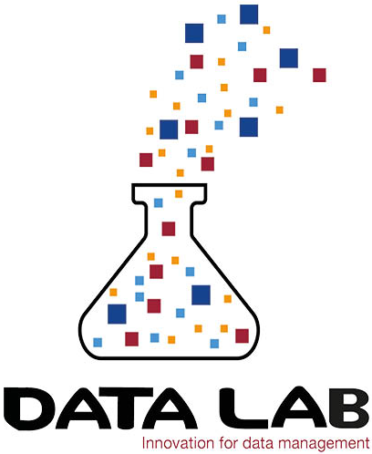


Who we are
Nicolas FROT
Data Squad
Florian BERGAMASCO
EP/EXPLO/GTS/IGR
Notes:
Avant tout, qui sommes nous ?
- Nicolas, je suis Data Scientist à la DataSquad qui est rattachée à la Holding de Total. La data squad a plusieurs rôles:
1. accompagner des projets en lien avec la Data chez Total (quelque soit la branche) et quelque soit le niveau d'avancement du projet (cadrage, mise en relation avec des équipes qui ont eu des projets similaires, apport de support ou d'expertise)
2. animer des ateliers makers (comme celui-là) pour sensibiliser les collaborateurs Total aux métiers de la Data.
Avant Total, j'ai participé à des projets de Machine Learning chez Deezer, Engie et à la BNP.
- Florian Bergamasco, je suis chef de projets en charge des données sismique à l’exploration et je fais parti d’un DataLab qui cherche à automatiser des taches de data management. Pour cela nous utilisons nos connaissances des données, notre expertise et nous nous appuyant sur les nouvelles technologies. Notamment les algorithmes d’intelligence artificielle (Machine Learning, Deep Learning,…)
Et vous ?
Prénom / Service / Attente vis-à-vis de cette formation

Slide 3
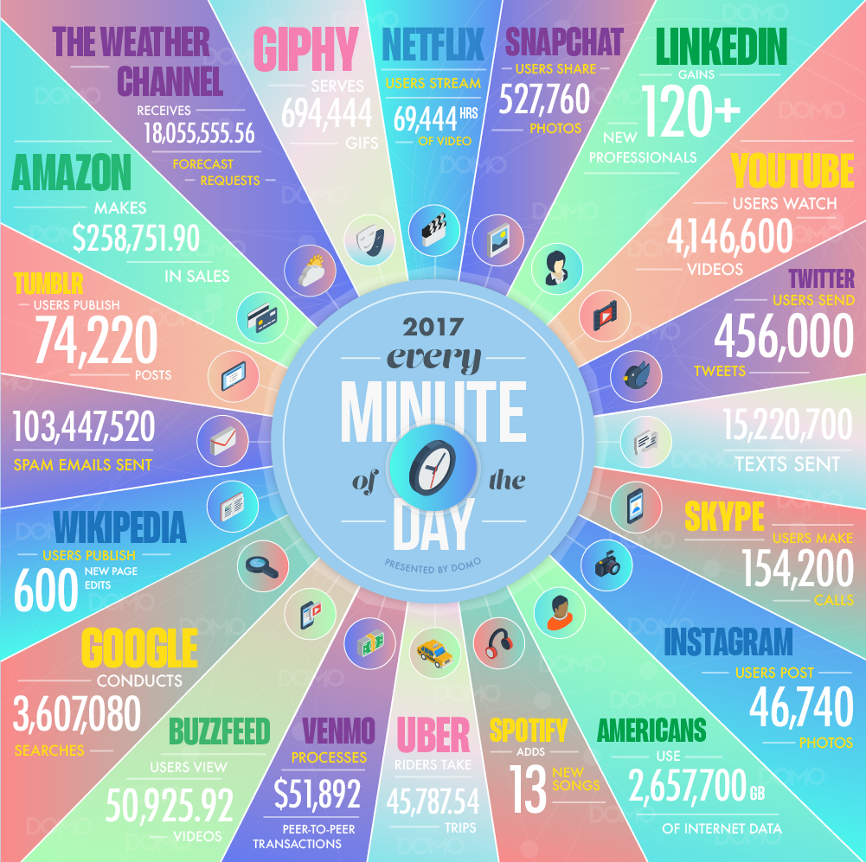
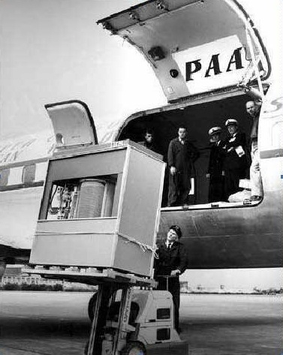
What is Big Data?
1956: 5 Mo, $50k
2018: 256 Go, $30
Notes:
Nicolas :
Est-ce vous savez ce que représente cette image?
C’est un disque dur en 1956! Quelle capacité? Quel prix? 5 Mo, 50k$ (10k$/Mo)! Aujourd’hui on est capable de fabriquer des puces minuscules de 256 Go pour à peine 30$ (0.0001 $/Mo). Coût du stockage divisé par 10 millions en 60 ans.
L« ’évolution technologique a permis un gain d’espace, de prix et de capacité de stockage.
On est capable de stocker de plus en plus facilement de gros volumes de données, c’est ce que Gartner appelle en 2001 le « Big Data »

Slide 4

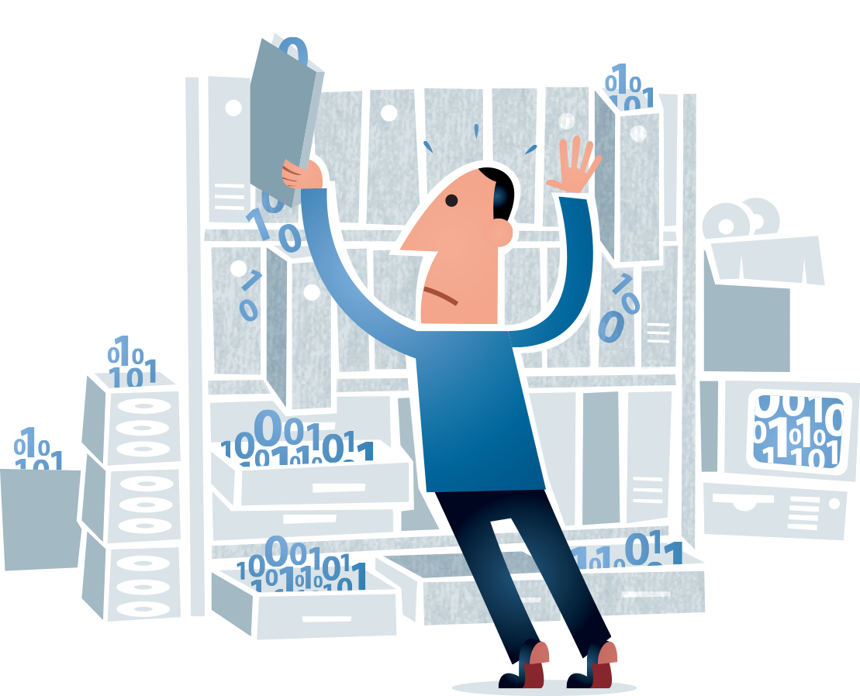


What are the roles in a Big Data organization?
Data Scientist
Machine Learning Engineer
Data Manager
Data engineer
Data Architect
Data Analyst
Notes:
Florian
Les entreprises ont dûes s’adapter à l’arrivée du Big Data. Il faut absolument réussir à extraire de la valeur des données brutes que l’on stocke. Pour cela, on constitue des équipes data composées souvent de:
Data engineers / data architects : mettre en place les architectures SI qui permettent d’ingérer les données, les stocker, les nettoyer. Transformer des données brutes en des datasets exploitables pour l’analyse.
Data scientists / machine learning engineers : utiliser les données pour entraîner des modèles machine learning. Objectif: faire des prédiction, automatiser des décisions. Profil mixte IT (car il code), statisticiens (le cœur des algorithmes sont des modèles mathématiques), et connaissance métier.
Data analysts : analyser les données existantes, conçoit des tableaux de bords / Dashboards pour le suivi d’indicateurs
Data managers : veille à la qualité et l’intégrité des données. Instaure une cohérence entre les différentes sources de données, s’assure d’éliminer les doublons et les données erronées.

Slide 5
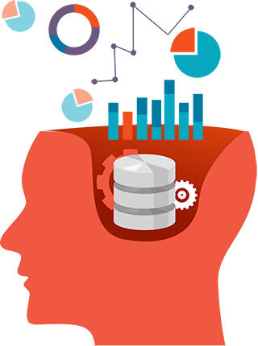
What is Machine Learning?
Machine learning algorithms build a mathematical model of sample data, known as "training data", in order to make predictions or decisions without being explicitly programmed to perform the task.
Machine learning is used in:
Email filtering
Image classification
Fraud detection
Etc…
Notes:
Nicolas :
Des dizaines de définitions sur le web. J'aime bien celle de wikipédia:
Le machine learning est un ensemble de méthodes statistiques qui permettent d’apprendre à partir de données existantes afin de d’améliorer l’automatisation des prises de décision / des prédictions sur de nouvelles données.
Cela peut paraître très flou, mais vous comprendrez mieux lors des différents exemples que l'on va aborder
Machine learning (ML) is the scientific study of algorithms and statistical models that computer systems use to effectively perform a specific task without using explicit instructions, relying on models and inference instead. It is seen as a subset of artificial intelligence. Machine learning algorithms build a mathematical model of sample data, known as "training data", in order to make predictions or decisions without being explicitly programmed to perform the task.[1][2]:2 Machine learning algorithms are used in the applications of email filtering, detection of network intruders, and computer vision, where it is infeasible to develop an algorithm of specific instructions for performing the task. Machine learning is closely related to computational statistics, which focuses on making predictions using computers. The study of mathematical optimization delivers methods, theory and application domains to the field of machine learning. Data miningis a field of study within machine learning, and focuses on exploratory data analysis through unsupervised learning.[3][4] In its application across business problems, machine learning is also referred to as predictive analytics.
Florian
Savez vous que chez Total, l’intelligence artificielle est présent dans toutes les branches et est de plus en plus nombreux : prédiction d’anomalies lors de production, interpretation automatique de données, detection de logo,….

Slide 6
Which use cases we saw at TOTAL?
Use Case 1: xxxxxxxxxxxxxxxxxxxxxxxxxxxxxxxxxxxxxxxxxxxxxxxxxxxxxxxxxxxxxxxxxxxxxx
Use Case 2: xxxxxxxxxxxxxxxxxxxxxxxxxxxxxxxxxxxxxxxxxxxxxxxxxxxxxx
Use Case 3: xxxxxxxxxxxxxxxxxxxxxxxxxxxxxxxxxxxxxxxxxxxxxxxxxxxxxxxxxxxx
Use Case 4: xxxxxxxxxxxxxxxxxxxxxxxxxxxxxxxxxxxxxxxxxxxxxxxxxxxxxxxxxxxxxxxxxxxxxxxx
Notes:
Détailler les exemples ici, et même en rajouter si besoin

Slide 7
Some basic vocabulary
Pb: predict the quantity of apples sold in a supermarket for a given day
Variable / feature
Target variable
 | Temp ext (°C) | Day of week | … | Price/kg for apples
01/01/2017 | -10 | 3 | … | 2
02/01/2017 | -8 | 4 | … | 2,03
03/01/2017 | 5 | 5 | … | 2,04
04/01/2017 | 6 | 6 | … | 2,50
05/01/2017 | 2 | 7 | … | 2,50
… | … | … | … | …
31/12/2017 | 15 | 5 |  | 1,67
Apples sold (kg)
34
37
67
64
33
…
87
observation
Dataset
Notes:
Avant d’avancer dans le cours, il est primordial d’introduire un peu de vocabulaire de base du machine learning afin qu’on puisse se comprendre.
Nos données peuvent être structurées dans un tableau, qu’on appelle un dataset. Un dataset contient un ensemble d’observations (les lignes). Chaque observations à un ou plusieurs attributs ou variables (colonnes) et éventuellement une valeur cible. C’est cette valeur que l’on cherche à prédire.

Slide 8
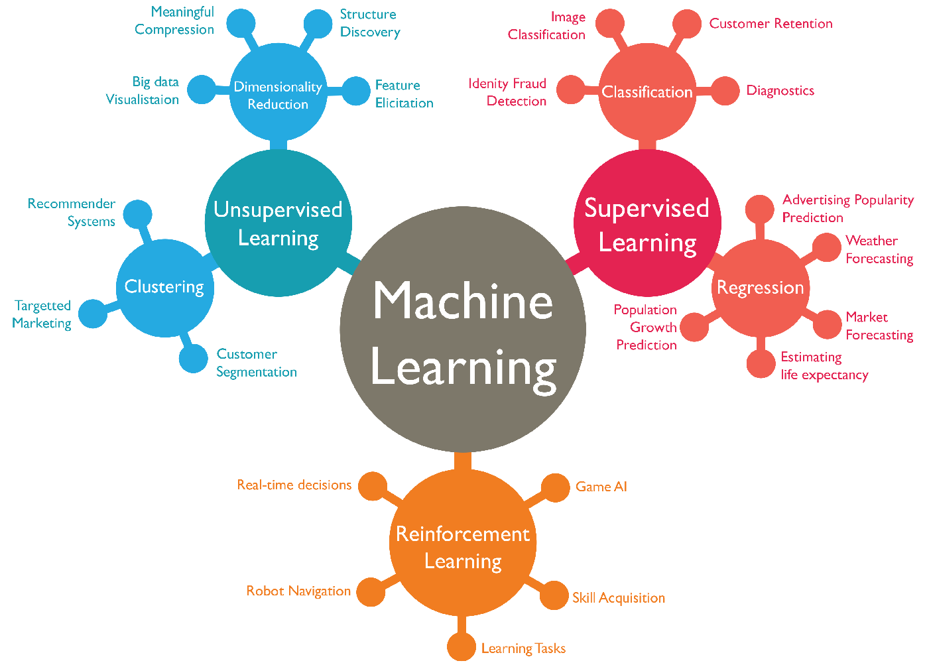
What are the branches of machine learning?
Notes:
Nicolas :
(but, faire comprendre qu’il y a plusieurs types de problématiques)
Comme on a pu le voir dans les slides précédents, le machine learning s’adresse à toutes les familles de métiers. On distingue plusieurs types de problématiques en fonction des données dont on dispose.
Supervisé: on a une valeur cible
Classification: donner des exemples
Regression: donner des exemples
Non supervisé: pas de valeur cible
Clustering: + exemples
Réduction de dimensions: + exemples
Apprentissage par renforcement: amélioration continue grâce aux expériences passées

Slide 9
Classification
Pb: (Spotify) Will the users buy our premium offer?
Nb streams
 | Nb streams per day | Seniority | Buy after trial?
User 1 | 12 | 1
User 2 | 56 | 24
User 3 | 467 | 13
… | … | … | …
User n | 32 | 4
?
Seniority
After the model has been fitted to the training set, let’s apply the prediction on a new observation:
The model tries to find the best border that splits the positive and negative observations
?
User n+1
Notes:
Nicolas
Je vous propose de zoomer sur une des branches du machine learning: la Classification. Imaginons qu’on est des data scientists de Spotify et qu’on cherche à prédire si nos utilisateurs du service gratuit vont contracter une offre premium/payante au cours des 6 prochains mois. On a accès à un dataset qui nous donne pour chaque ligne un utilisateur, avec le nombre d’écoutes effectuées à une date T, sa séniorité sur le service à ce moment là, et la cible (qu’on appelle ici une classe): 1 s’il a contracté l’offre premium dans les 6 mois qui ont suivis, 0 sinon (s’il est toujours en gratuit, ou s’il a quitté le service).
L’algorithme de classification est une méthode statistique qui (de façon volontairement ultra simplifiée) fonctionne en 2 étapes:
Transpose les données du dataset dans un espace vectoriel (ici R2). Chaque utilisateur devient un point dans l’espace.
Cherche à trouver la meilleure frontière possible dans cet espace pour séparer les utilisateurs des 2 classes. On dit qu’on fait apprendre notre modèle. Pour chercher cette frontière, il y a plusieurs méthodes qui ne seront pas décrites dans ce cours. Parmi les différents algos existants on retrouve: Random Forest, régression logistique, naive bayes, réseaux de neuronnes etc…
Florian
Use Case Total :
Les données géosciences sont multiples et très nombreuses. Nous receotions plusieurs millions de fichiers par ans et avons souhaité automatiser leur classification : puits / sismique / documentaires…
Classification des documents en fonction des logos

Slide 10
Regression
Pb: (MeilleursAgents) How to estimate the price of an appartment?
Price
 | Surface (m2) | Price (k€)
Apt 1 | 12 | 200 k
Apt 2 | 56 | 450 k
Apt 3 | 130 | 1200 k
… | … | …
Apt n | 32 | 300 k
?
Surface (m2)
After the model has been fitted to the training set, let’s apply the prediction on a new observation:
?
Apt n+1
Notes:
Un autre problème classique en Machine learning est la régression. On souhaite prédire une valeur et non pas une classe. Par exemple, on a accés à tous les prix de vente des appartements dans Paris, ainsi qu’à leur surface (cf dataset). On souhaite arriver à un modèle qui permet d’estimer un prix de vente à partir d’une surface... Pas très intéressant. En réalité il nous faudrait des 10aines de variables pour avoir une estimation intéressante (cf meilleurs agents). Ici l’exemple est simplifié volontairement.
Toutes les observations (les appartements) peuvent être visualisées comme des points dans un espace géométrique. Un algorithme de régression va chercher une fonction qui minimise des résidus. Méthode des moindres carrés, ou autres.
Use Case Total :
Au Trading Shipping de Total il y a le DigitalLab qui est en charge de mettre en place des outils pour améliorer les besoins utilisateurs. Ils utilisent notamment la régression pour prédire certains prix.

Slide 11
Clustering
Pb: (Netflix) Can I group similar users by behaviour on the app?
Nb connections
 | Nb movies (/month) | Nb connections
User 1 | 12 | 1
User 2 | 32 | 24
User 3 | 46 | 13
… | … | …
User n | 32 | 44
?
Cluster 3
Cluster 1
Cluster 2
Nb movies
After the model has been fitted to the training set, let’s apply the prediction on a new observation:
The model tries to find the best border that splits the positive and negative observations
?
User n+1
Notes:
Nicolas :
Contrairement à la classification ou à la régression ici on est sur du non supervisé pour le clustering. Donc nous n’avons pas de valeurs cibles sur lesquelles faire apprendre notre modèle.
L’idée du clustering c’est de réussir à créer des groupes d’observations qui se ressemblent. Par exemple, Netflix cherche à mettre en place une action marketing un peu personnalisée, et souhaite donc identifier des groupes d’utilisateurs qui ont des comportements similaires sur leur app. Supposons qu’ils aient accés seulement au nombre de films visionnés par mois poiur chaque utilisateur, ainsi que le nombre de connexions.
L’algorithme de clustering va chercher à regrouper les points similaires en calculants des distances dans un espace.
Florian :
Use Case Total :
A l’exploration nous avons mis en place des outil qui fait du clustering :
Chaque donnée simsique est unique mais on remarque cependant des similitudes par contracteur. On réalise une transformation nommée « Doc2Vec » afin de transformer cette sismique en valeur numérique et on remarque un rapprochement par contracteur : on a alors un cluster par contracteur (CGG, Schlumberger,….)

Slide 12
Workflow of a ML project
Get Data
Train the model
Preprocessing
Evaluate the model
Improve
Notes:
Florian :
Un projet de machine learning se décompose en plusieurs étapes:
Récupération des données:
Processing des données: faire plusieurs transformations sur mon dataset afin de le rendre utilisable par notre modèle. C’est dans cette étape que l’on sépare notre dataset en un dataset de train et un autre de test.
On entraine notre modèle sur les données d’entraînement
On évalue les performances du modèle en l’appliquant sur les données de test
On tente d’améliorer le modèles en modifiant des étapes du process (type du modèles, transformations faites en amont, ajout de colonnes qui portent un signal)

Slide 13
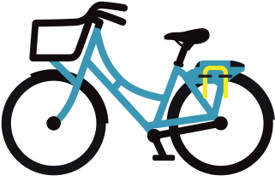
What are we going to do today?
The Challenge
Predict the number of shared bikes rented every hour in San Diego given meteorological information
Features:
Temperature
Time
Humidity
Wheather
Weekday
Is_holiday
Etc…
Data: records from 2016/2017
Tools: using Python (via Jupyter Notebook)
Notes:
Florian :
Python, c’est un langage de programmation qui est le plus utilisé par les datascientes et dataengineer. Il est simple a prendre en main, vous verrez!
Jupyter, est un couteau suisse pour les utilisateurs. C’est un outil qui permet facilement de développer des workflow et procédures d’IA en utilisant des notebooks.

Slide 14
What are we going to do today?
The steps
Theory & Hands on:
Step 0:
Introduction to Python and Jupyter
Step 1:
Build a first basic model
Step 2:
Improve your model: preprocessing
Step 3:
Improve your model: model choice and optimise the hyperparameters
Notes:
Nicolas

Slide 15

Step 0: Introduction to Python and Jupyter notebooks
Notes:
15 min max
Nicolas:
Sur l’écran à manipuler le jupyter
Florian:
Tourne dans la salle à aider les intervenants pour des questions et autre.

Slide 16
Step 1: Build a 1st basic model
Get Data
Train the model
Preprocessing
Evaluate the model
Improve
Load data
Do the minimum:
Remove rows with NA values
Dummify categorical values
Split Dataframe in train and test
Do the minimum:
Choose 1 model only
Do the minimum:
Choose an evaluation metric
Compute the score of your model
Notes:
Nicolas :
Expliquer qu’on travaille par petite itérations
→On commence par les plus simples et on itére petite à petit.

Slide 17

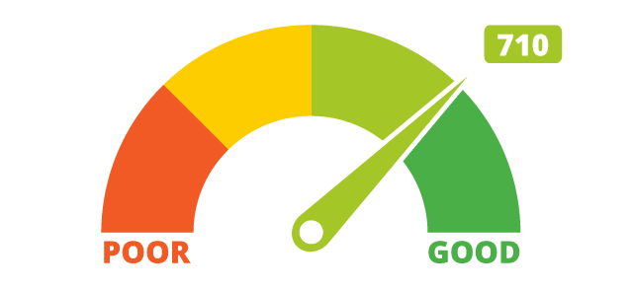
Step 1: Build a 1st basic model
Split the Dataset in order to evaluate your model
Dataset
features
Target
How to compute the performance of a model ?
The model trains
TRAIN
A
TEST
SCORE
Mae, rmse, etc…
Make predictions with the test set
Notes:
Florian :
Comment mesurer la performance du model ?
Sur l’ensemble des data on coupe en deux parties 80-20 Train versus Test.
On va alors entrainer le modèle avec la partie Train des données et on va ensuite utiliser le Test pour évaluer la performance du modèle

Slide 18
Step 1: Build a 1st basic model

Slide 19
Step 2: Improve your model : Preprocessing
Get Data
Train the model
Preprocessing
Evaluate the model
Improve
Load data
Dummify categorical values
Split Dataframe in train and test
Impute missing values
Add some feature engineering
Do the minimum:
Choose 1 model only
Do the minimum:
Choose an evaluation metric
Compute the score of your model

Slide 20
Step 2: Improve your model : Preprocessing
Notes:
Nicolas:
Sur l’écran à manipuler le jupyter
Florian:
Tourne dans la salle à aider

Slide 21

Step 3: Improve your model : Models and hyperparameters optimisation
Get Data
Train the model
Preprocessing
Evaluate the model
Improve
Load data
Dummify categorical values
Split Dataframe in train and test
Impute missing values
Add some feature engineering
Try several models (NNs, RFs, Gradient Boosting etc…)
Use several sets of hyperparameters
Choose an evaluation metric
Compute the score of your model

Slide 22
Step 3: Improve your model : Models and hyperparameters optimisation
Notes:
Nicolas:
Sur l’écran à manipuler le jupyter
Florian:
Tourne dans la salle à aider

